Slide 1
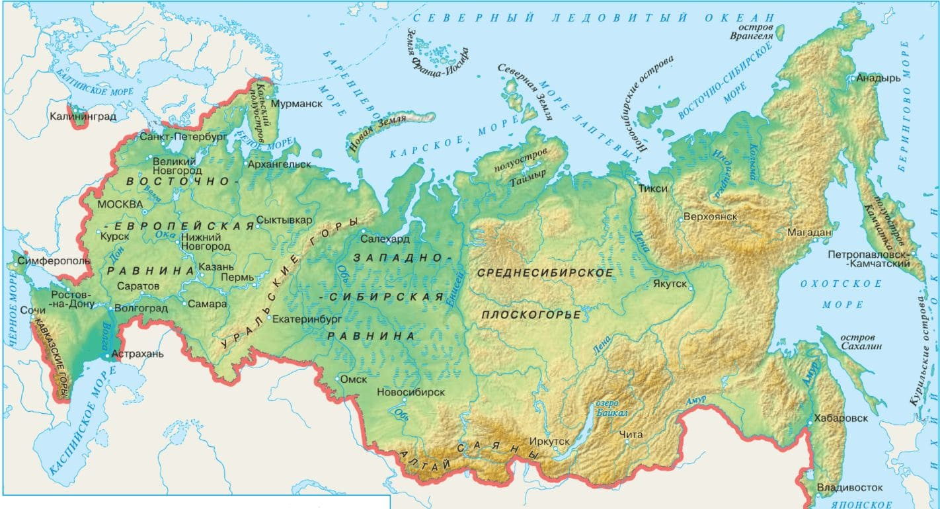
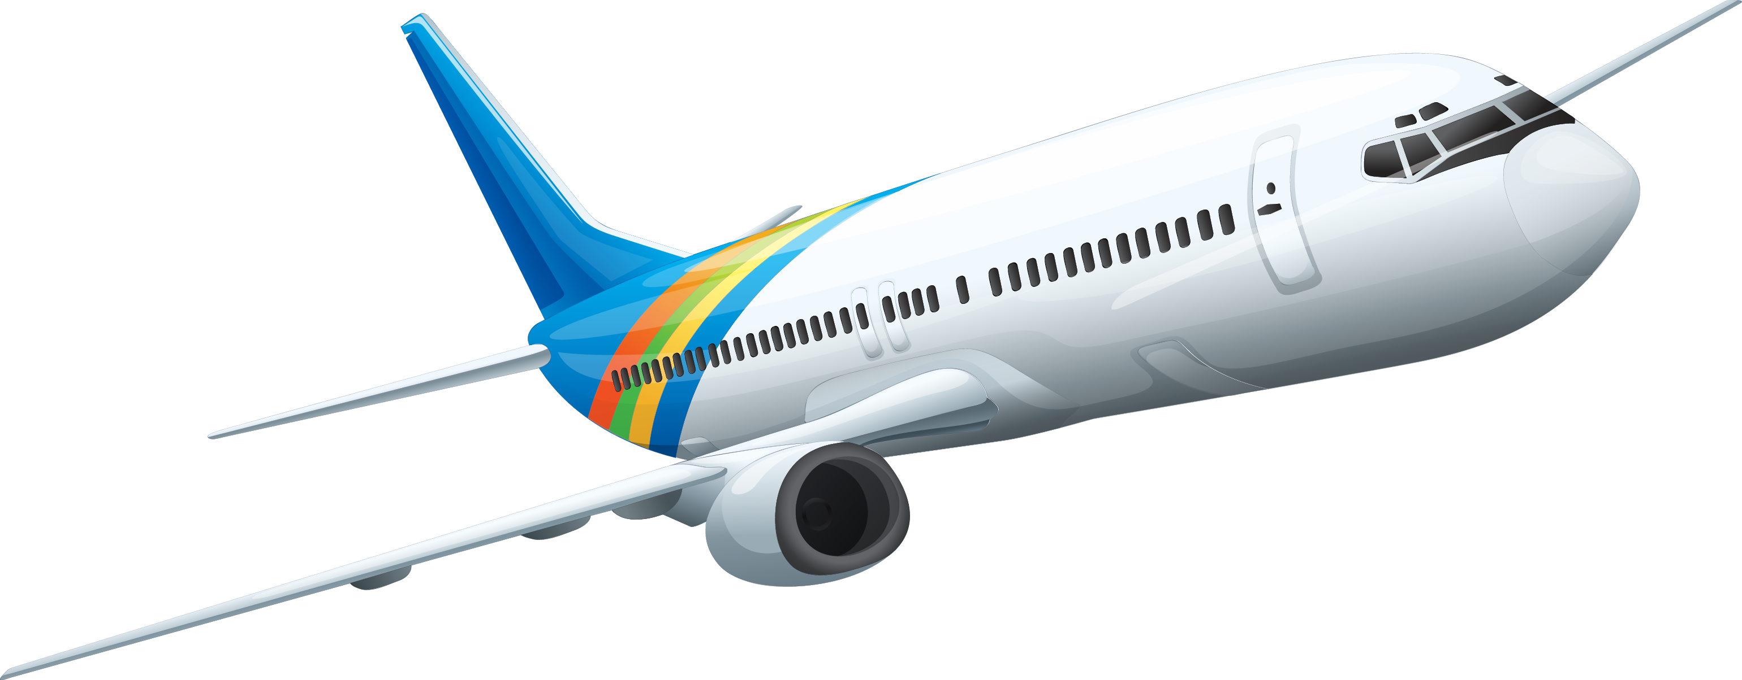

Slide 2
ПОМОГАТЬ ДРУГ ДРУГУ НУЖНО И РАБОТАТЬ ВМЕСТЕ ДРУЖНО. А КОГДА ЗАКОНЧИМ ДЕЛО, ПОДНИМАЕМ РУКУ СМЕЛО!

Slide 3
Г=О
Х

Slide 5
Парта, класс, плакат, оценка, дружба.
П Л А К А Т

Slide 6
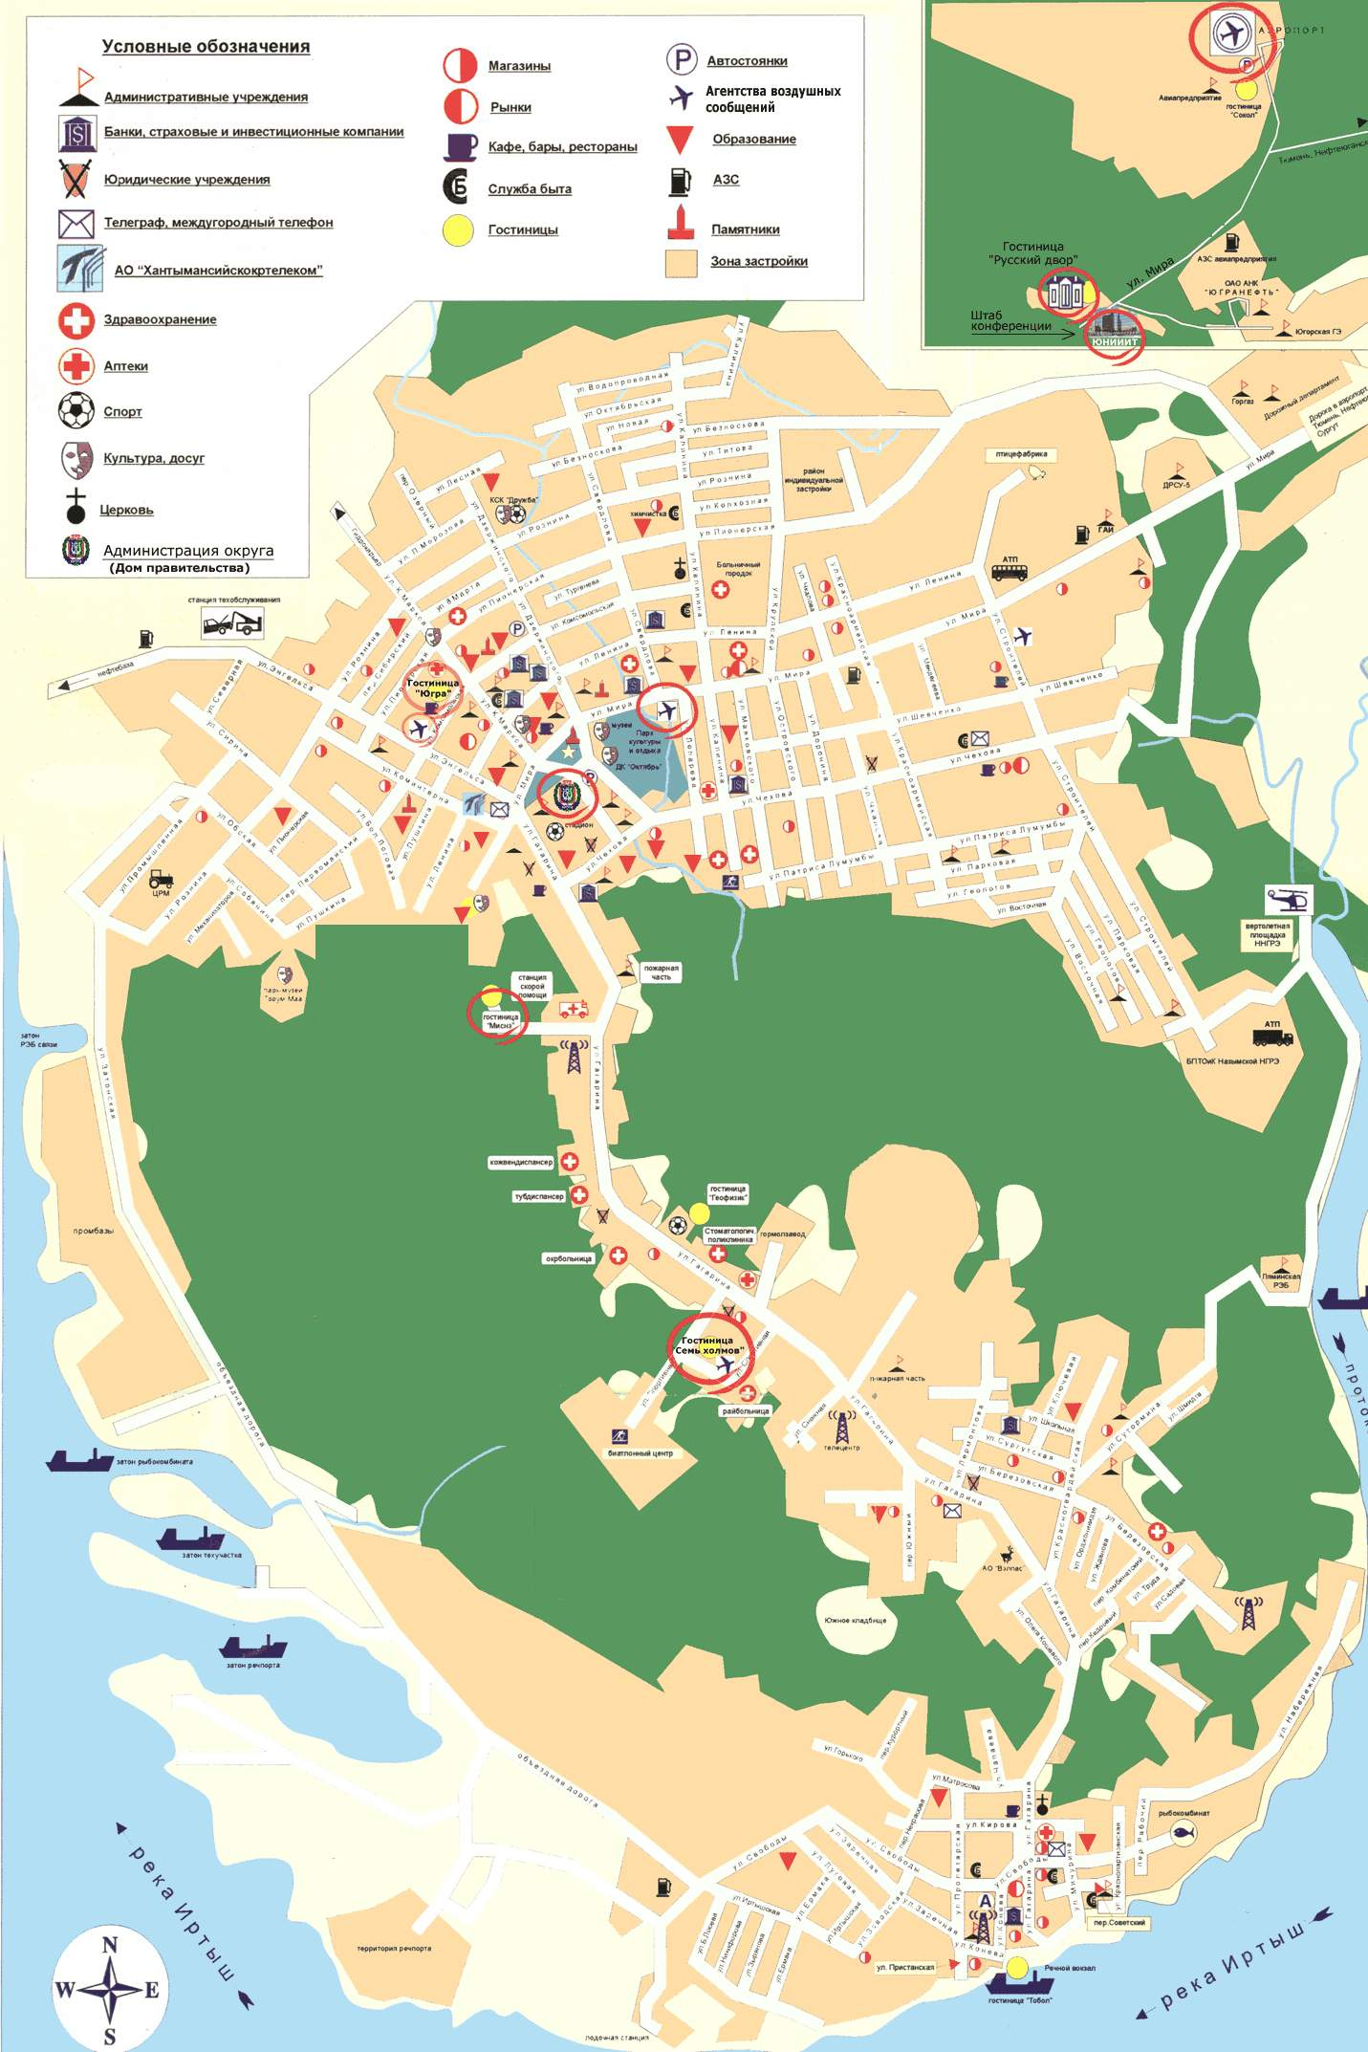
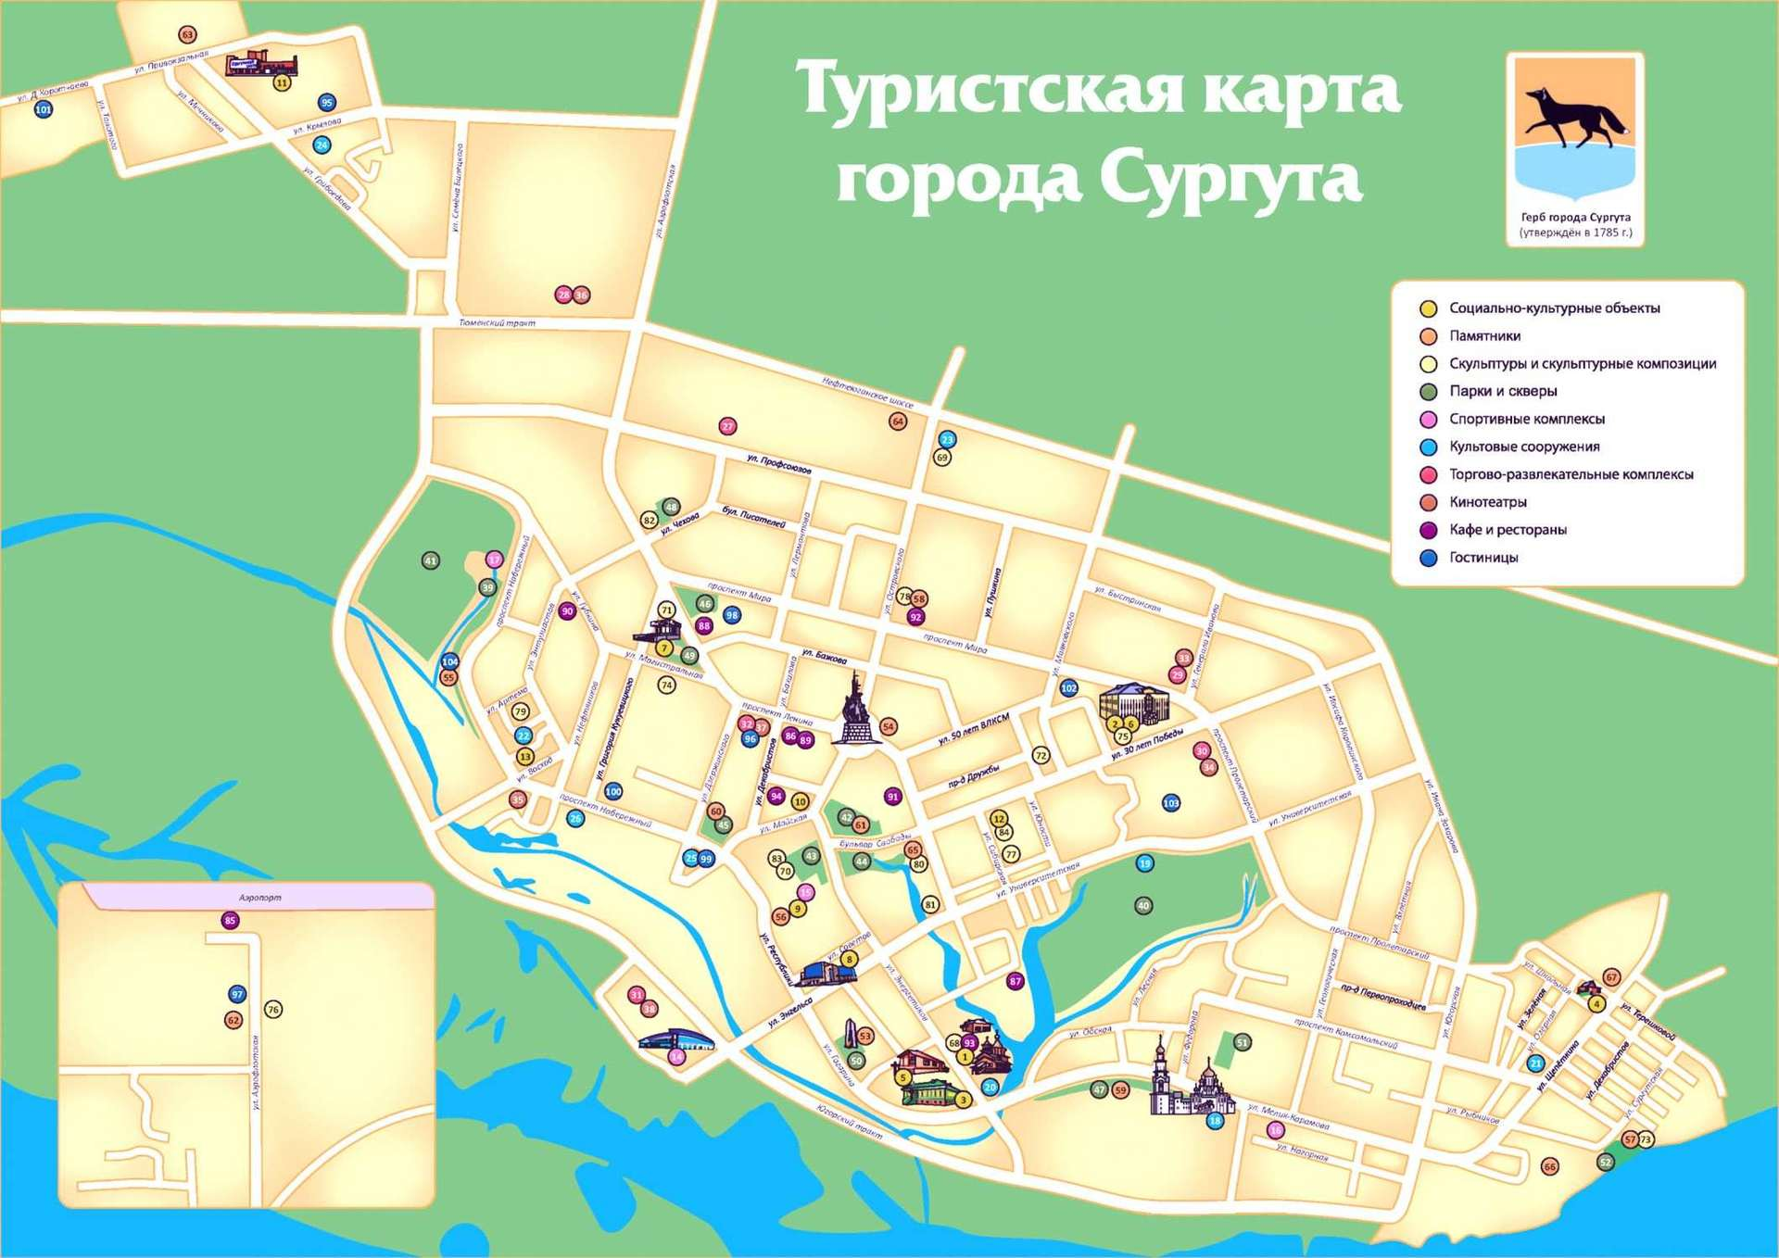
Путешествие по городам России. Ханты-Мансийск. Сургут.

